Slide 1
Проект «Пальчиками играем – речь развиваем»
Учитель-логопед: Катаева Н.И.

Slide 2
Паспорт проекта
Название проекта: «Пальчиками играем – речь развиваем»
Вид проекта: фронтальный; индивидуальный.
Руководители проекта: учитель-логопед
Возраст воспитанников: 5-6 лет
Участники проекта: дети, учитель - логопед
Тип проекта: творческий
По срокам реализации: краткосрочный

Slide 3
Цель проекта: Развивать пальчиковую моторику рук используя традиционные и нетрадиционные методы.
Задачи проекта
Активизировать педагогический потенциал родителей.
Создание комфортных условий для ребенка.
Подобрать для развития мелкой моторики пальчиковые игры, упражнения, практические задания, настольные игры, подготовить дидактический материал.
Развить фантазию, речь, мышление, ориентировку в пространстве, память, внимание, усидчивость.
Развитие умения производить точные движения кистью и пальцами рук.

Slide 4
Предполагаемый результат:
1. Улучшение мелкой моторики рук детей.
2. Повышение уровня речевого развития у детей с нарушением речи.
3. Повышение интереса детей к логопедическим занятиям.
4. Повышение уровня творческих способностей.

Slide 5
Актуальность
Развитие мелкой моторики кистей рук детей необходима для общего развития ребёнка, так как ему понадобятся точные координированные движения, чтобы писать, одеваться, а также выполнять различные бытовые и прочие действия. Речевая способность зависит не только от тренировки артикуляционного аппарата, но и от движения рук. Мелкая моторика очень важна, поскольку через неё развиваются такие высшие свойства сознания, как: внимание, мышление, координация, наблюдательность, воображение, зрительная и двигательная память, речь. Следовательно, движения руки всегда связаны с речью и способствуют её развитию.
Тренировка пальцев рук влияет на созревание речевой функции. Иначе говоря, если у малыша ловкие, подвижные пальчики, то и говорить он научится без особого труда, речь будет развиваться правильно.

Slide 6
Этапы реализации проекта
Подготовительный этап
1. Диагностика развития мелкой моторики детей. Выявить уровень развития мелкой моторики у детей.
2. Подбор литературы, подготовка наглядно-дидактического материала.
3. Разработка картотеки пальчиковых игр, игр с предметами.
4. Подбор материала для штриховки, рисование по точкам. Лабиринты.

Slide 7
Этапы реализации проекта
Основной этап
Пальчиковые игры, как компонент физминуток
Использование на логопедических занятиях пальчиковой гимнастики
Графические задания, задания с трафаретами
Игры с разными предметами (прищепками, орехами и т. д.)
Игры, требующие определенных ручных умений (мозаики, конструктор, пальчиковые тренинги, лабиринты)
Использование нетрадиционных форм (массажные мячики Су – Джок.)

Slide 8
Этапы реализации проекта
Заключительный этап
1. Оформление компьютерной презентации «Веселые пальчики»

Slide 9
Итог проекта
Целенаправленная, систематическая и планомерная работа по развитию мелкой моторики рук у детей дошкольного возраста способствует формированию интеллектуальных способностей, положительно влияет на речевые зоны коры головного мозга, а самое главное – способствует сохранению физического и психического здоровья ребенка. И все это напрямую готовит его к успешному обучению в школе.

Slide 10
Методическое обеспечение
1. О. А. Зажигина. Игры для развития мелкой моторики рук с использованием нестандартного оборудования. Москва, Детство-Пресс, 2013
2. Е. Ю. Тимофеева, Е. И. Чернова, Пальчиковые шаги. Упражнения на развитие мелкой моторики.
3. Белая, А. Е., Мирясова, В. И. Пальчиковые игры для развития речи дошкольников. М.:ООО Издательство АСТ, 2000.
4. Крупенчук, О. И. Научите меня говорить правильно!: пособие по логопедии для детей и родителей. СПб.: Издательский Дом Литера, 2005.

Slide 11
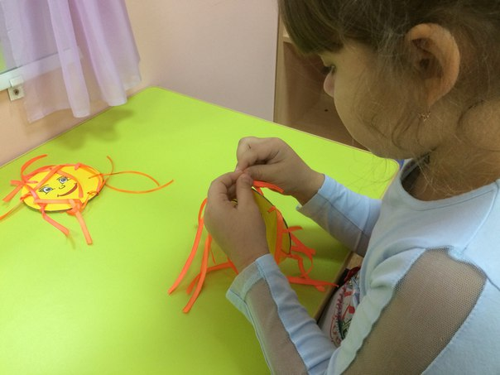
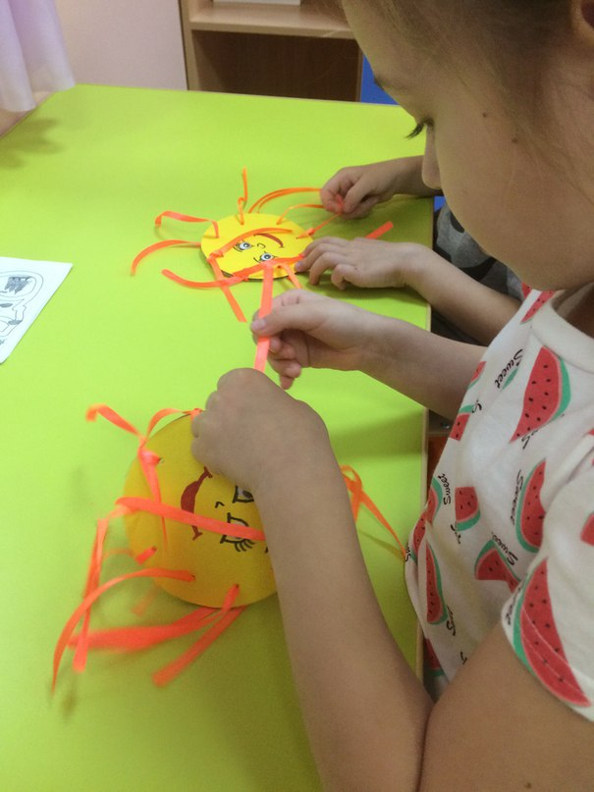
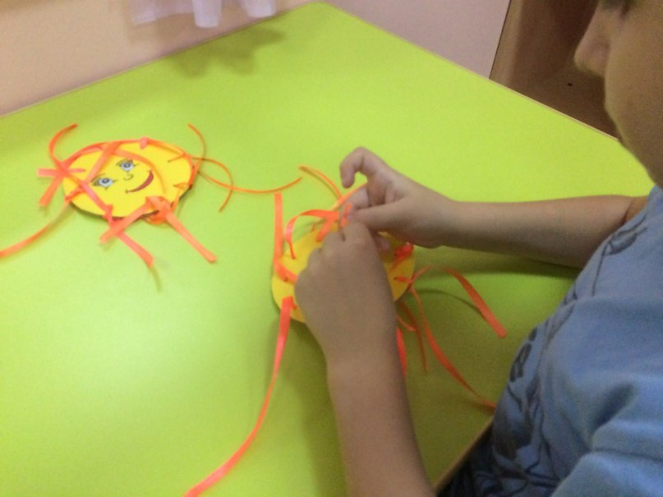

Slide 12
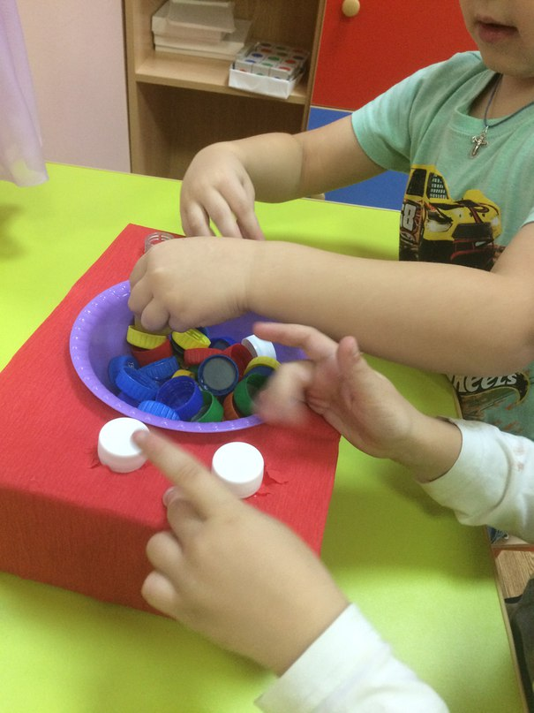
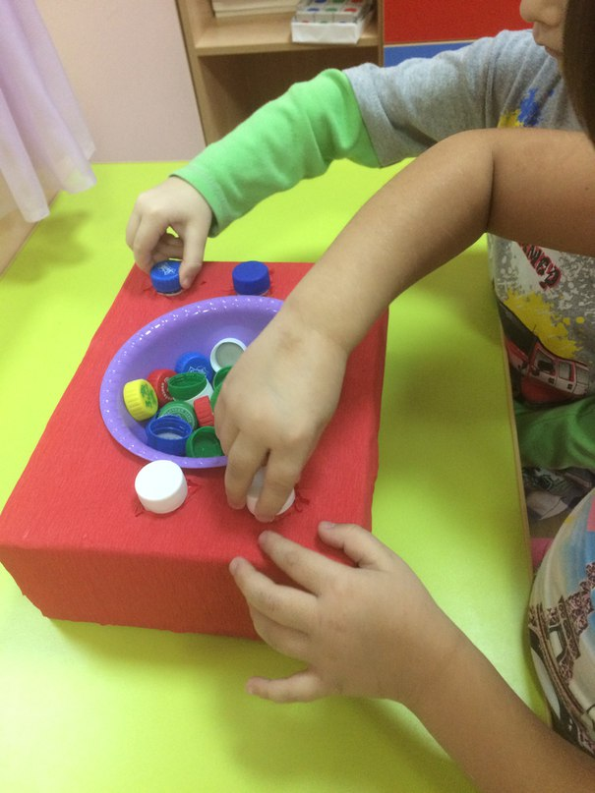
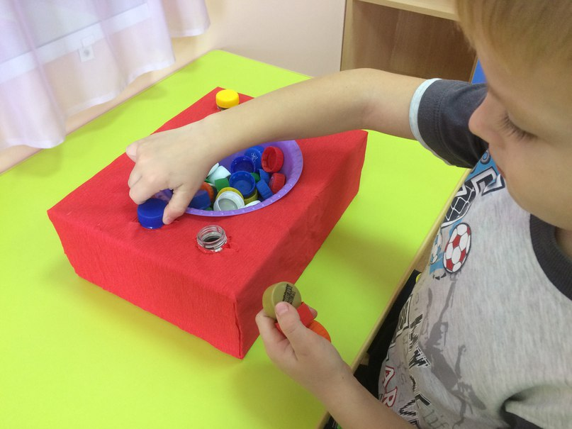

Slide 13
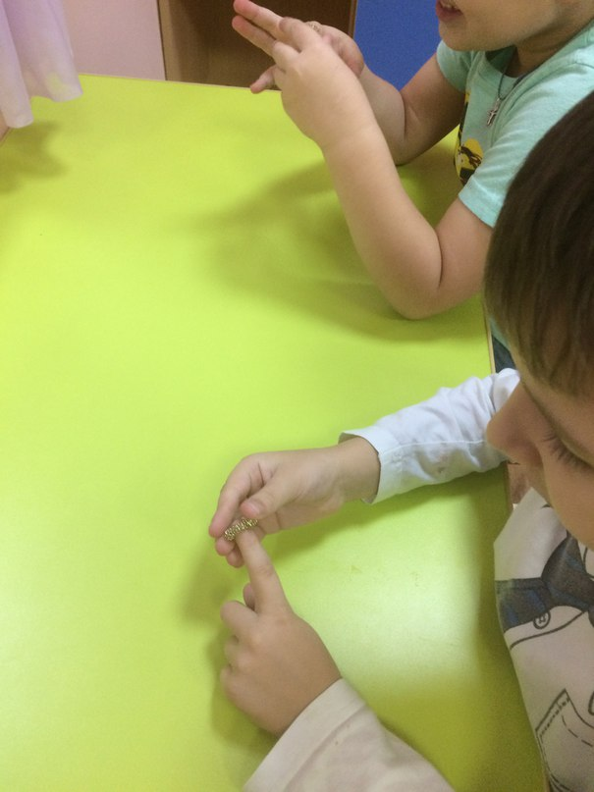
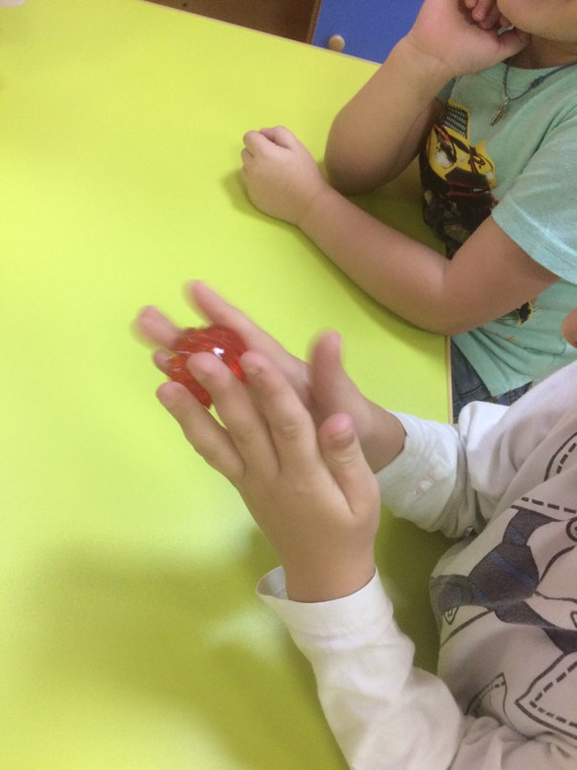
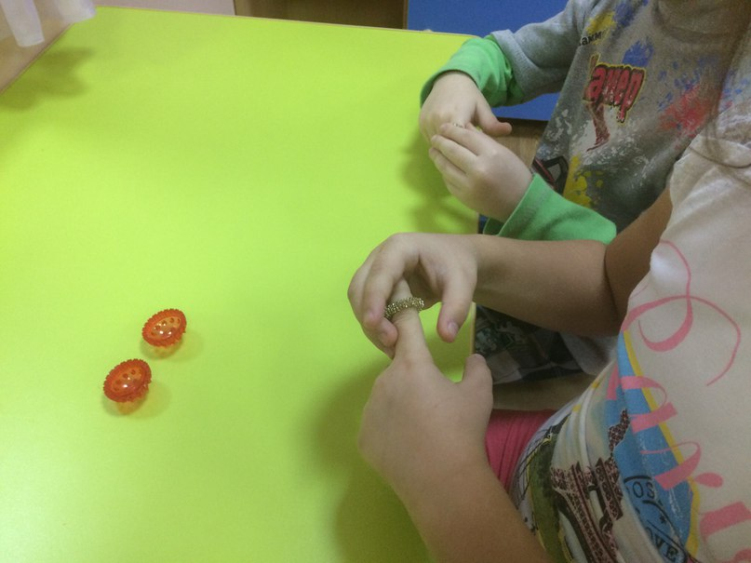

Slide 14
